Slide 1
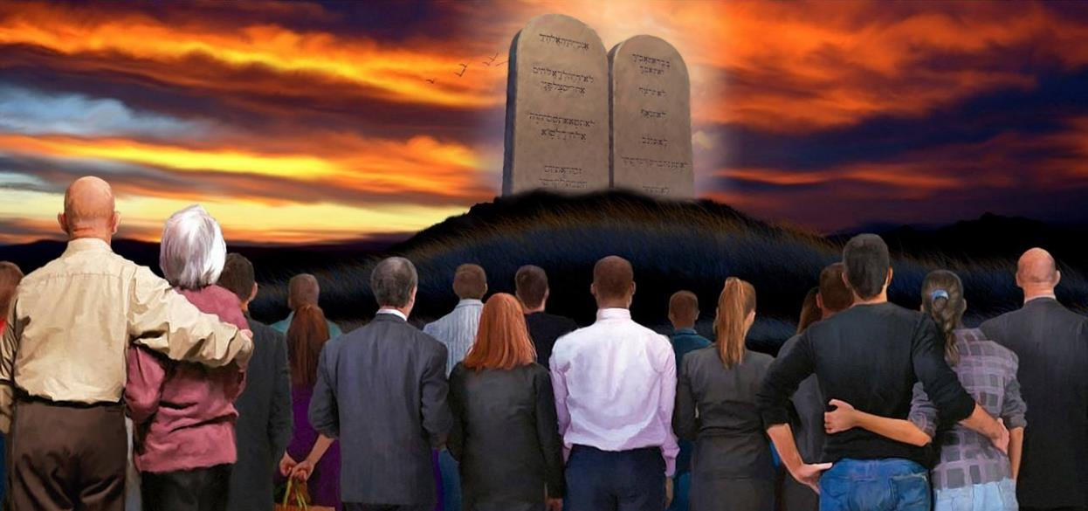
Lesson 12 for March 22, 2025
မေတ္တာနှင့်တရားမျှတခြင်း၊ အကြီးမားဆုံးပညတ်နှစ်ပါး

Slide 2
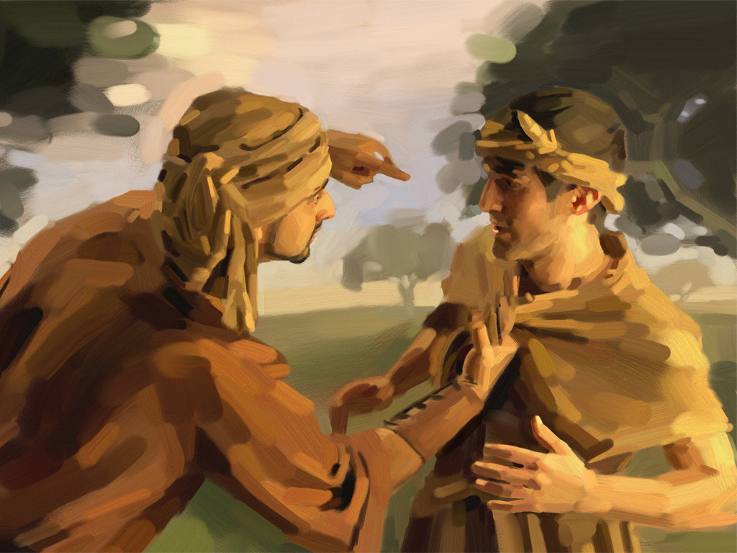
“တစ်စုံတစ်ယောက်သောသူက၊ငါသည်ဘုရားသခင်ကိုချစ်သည်ဟုဆိုလျက် ပင်မိမိညီအစ်ကိုကိုမုန်း လျှင်၊ထိုသူသည်မုသား ကိုသုံးသောသူဖြစ်၏။ မိမိမြင်ရသောညီအစ်ကိုကိုမချစ်လျှင်၊မမြင် သေးသောဘုရားသခင်ကိုအဘယ်သို့ချစ်နိုင် မည်နည်း” (၁ယော၊ ၄း၂ဝ)။

Slide 3
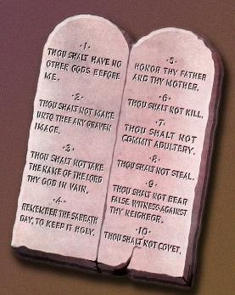
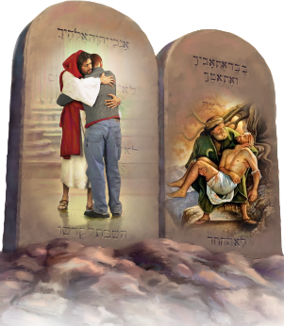
ပညတ်တော်ဆယ်ပါးသည်အမြဲလိုလို“မဟုတ်”ဟူသောစကားလုံးဖြင့်အစပြုကာတားမြစ်ထားသောလုပ်ဆောင်ချက်တစ်ခု ဖြင့် စတင်သည့် စည်းမျဥ်းတစ်ခုဖြစ်သည်။
အချစ်​မှာတားမြစ်​ချက်​​တွေနဲ့ပတ်​သက်​ပြီးဘာလို့ထားရတာလဲ။
ဤပညတ်တော်များ၏ အကျဉ်းချုပ်မှာ- ချစ်ခြင်းမေတ္တာနှင့် အများကြီးသက်ဆိုင်ပါသည်။
ဥပဒေသည်သီးသန့်ကိုယ်ပိုင်အရာမဟုတ်ကြောင်းထင်ရှားပါ သည်။အဲဒါကဘုရားသခင်အပေါ် ငါဘယ်လိုပြုမူသင့်သလဲ ဆိုတာကိုသတ်မှတ်တဲ့ကုဒ်တစ်ခုပါ။ထို့ကြောင့်ပညတ်တရား သည် ကျွန်ုပ်တို့ကို ချစ်တတ်ရန် သွန်သင်ပေးသည်။
ဥပဒေ၏ အဓိကအချက်မှာ-
အဓိက ပညတ်တော်နှစ်ပါး။
အဓိက အပြစ်နှစ်ပါး။
မေတ္တာနှင့် တရားမျှတမှု
တရားမျှတမှုအတွက်ဘုရားသခင်၏ချစ်ခြင်း။
ဥပဒေနှင့်ပတ်သက်ေသာအရေးကြီးဆုံးအချက်။
ငါ့အိမ်နီးချင်းက ဘယ်သူလဲ။

Slide 4
ဥပဒေ၏ အဓိကအ ချက်မှာ-

Slide 5
အဓိကပညတ်တော်နှစ်ပါး။
ကိုယ်တော်​က​လည်း“ ‘သင်​၏​ဘုရားသခင်​ထာဝရ​ဘုရား​ကို သင်​၏​စိတ်နှလုံး​အကြွင်းမဲ့၊ သင်​၏​စိတ်​ဝိညာဉ်​တစ်ခုလုံး​နှင့် သင်​၏​အသိဉာဏ်​ရှိသမျှ​တို့​ဖြင့်ချစ်​ရ​မည်။’ဤသည်ကားကြီးမြတ်​သည့်ပထမ​ပညတ်​ချက်​ဖြစ်​၏။ 39ဒုတိယ​ပညတ်ချက်​သည်​ လည်း၎င်း​နည်းတူ​ဖြစ်​ပြီး‘ကိုယ့်​ဝန်းကျင်​၌​ရှိ​သော​သူ​ကိုကိုယ်​နှင့်အမျှ​ချစ်​ရ​မည်’ဟူ၍ဖြစ်​၏။(Matthew 22:37-40)
မေတ္တာသည်ပညတ်တရားနှင့်မည်သို့ဆက်စပ်နေသနည်း။(Mt. 22:37-40; Dt. 6:5; Lv. 19:18)?
ဘုရားသခင်ကိုချစ်ပါ။
Iဘုရားသခင်သည်သင်၏တစ်ဦးတည်းသောချစ်ခြင်းမေတ္တာဖြစ်ပါစေ။ .
IIဘုရားသခင်သည်သင်၏မေတ္တာကိုခံယူ ရန်ကြားခံများမလိုအပ်ပါ။
III နာမတော်ကို ရိုသေခြင်းအားဖြင့် ဘုရားသခင်ကို ချစ်ကြောင်း ပြသပါ။
IV သင်ချစ်မြတ်နိုးသော ဖန်ဆင်းရှင်နှင့် ရွေးနုတ်ရှင်နှင့်စပ်လျဉ်း၍ စနေနေ့ကို အပ်နှံပါ။
သင့်အိမ်နီးချင်းကိုချစ်ပါ။
V မိဘကို အချိန်တိုင်းချစ်ပါ။
VIအခြားသူများ၏ဘဝနှင့်ခံစားချက်များကိုလေးစားခြင်းဖြင့်သင်၏မေတ္တာကိုပြသပါ။
VII သင့်အိမ်ထောင်ဖက်ကို ချစ်ပြီး အမြဲသစ္စာရှိပါ။
VIIIအချစ်သည်တစ်ပါးသူပိုင်ဆိုင်သောအရာကို လေးစားသည်။
IX သူ့စကားကြောင့် မနာကျင်ဘဲ ချစ်ပါ။
X ကိုယ်ချစ်တဲ့သူနဲ့ ပိုင်ဆိုင်တဲ့အရာကို လိုချင်တပ်မက်မှုမရှိဘဲ ချစ်ပါ။
ပညတ်တရားကိုစောင့်ထိန်းခြင်းအားဖြင့်ဖြောင့်မတ်ဖို့လွယ်ပုံရ တယ်။သို့သော်စစ်မှန်သောတရားမျှတမှုကိုမေတ္တာဖြင့်ပြသ သည်။သူသည်ဖြောင့်မတ်သည်ဟုယုံကြည်သူသူဌေးလုလင်အား သခင်ယေရှုက တောင်းဆိုသည်– အခြားသူများကိုသင်၏ချစ်ခြင်းမေတ္တာ [“ဆင်းရဲသောသူတို့အား ပေးကမ်း”]နှင့်ဘုရားသခင်ကို ချစ်သော သင်၏မေတ္တာ [“ငါ့နောက်သို့ လိုက်လော့”] (မဿဲ ၁၉း၁၆-၂၂)။

Slide 6
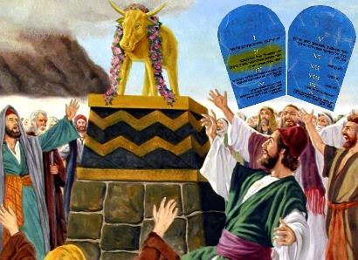
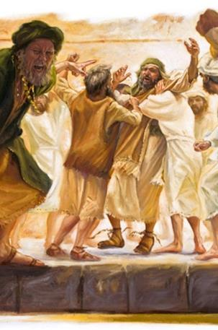
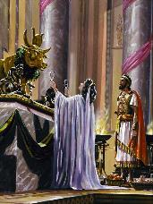
အဓိကအပြစ်နှစ်ပါး။
ရုပ်တု​များ​နောက်သို့​လိုက်​၍စက်ဆုပ်ရွံရှာဖွယ်​အမှု​များ​ကိုပြု​လေ​၏​။‘’…ကောင်း​သော​အမှု​ကို​ပြု​ရန်သင်ယူ​ကြ​လော့​။ဖတဆိုး​ဘက်​မှတရားသဖြင့်စီရင်​ကြ​လော့​။ မုဆိုးမ​ဘက်​မှ ရင်ဆိုင်ဖြေရှင်း​ပေး​ကြ​လော့​”​ဟု မိန့်​တော်မူ​၏​။ '(1 Kings 21:26a; Isaiah 1:17b)
သမ္မာကျမ်းစာတစ်ခွင်လုံးတွင်အခိုင်အမာဖော်ပြထားသည့်အပြစ်နှစ်ခုရှိသည်- ရုပ်ထုကိုးကွယ်ခြင်းနှင့် လူမှုရေးမမျှတမှု။ ဤဒုစရိုက်နှစ်ပါးသည် ကြီးမြတ်သော ပညတ်တော်နှစ်ပါး၏ ဆန့်ကျင်ဘက်ဖြစ်၏ ။
ဘုရားကိုချစ်ပါ။
ရုပ်ထုကိုးကွယ်ခြင်း
သူတစ်ပါးကို ချစ်ခြင်း။
သူတစ်ပါးကိုထိခိုက်စေခြင်း။
တစ်စုံတစ်ဦးကိုဆန့်ကျင်ဘက်ပြု၍သင်ချစ်မြတ်နိုးကြောင်းပြသပါသလား။ရုပ်တုကိုဦးညွှတ်တဲ့သူများကိုကြည့်ပါ။သူတို့သည်ဘုရားသခင်ကိုချစ်သည်ဟုဆိုသော် လည်း၊သူ၏လုပ်ရပ်များဖြင့်သူ့ကိုငြင်းပယ်သည်၊အကြောင်းမှာသူသည်သူ၏ပညတ်တရားကိုမလေးစားရုံသာမကဖန်ဆင်းရှင်အစား သက်မဲ့အရာဝတ္တုကို ချစ်မြတ်နိုးကြောင်းပြသသောကြောင့်ဖြစ်သည်။
အခြားသူများကို ချစ်ခြင်းမေတ္တာနှင့်ပတ်သက်၍ ပေါလုက “မေတ္တာသည် အိမ်နီးချင်းကို မထိခိုက်စေ” (ရောမ ၁၃:၁၀။)

Slide 7
မေတ္တာနှင့် တရား မျှတမှု

Slide 8
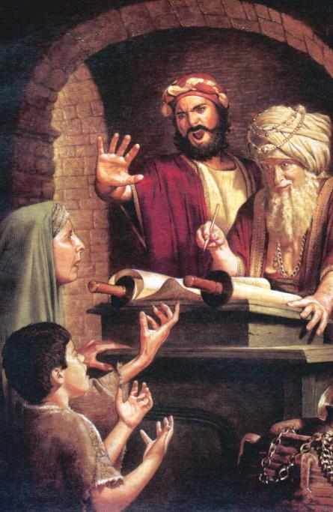
တရားမျှတမှုအတွက်ဘုရားသခင်၏ချစ်ခြင်း။
'ကိုယ်တော်​သည်ဖြောင့်မတ်​ခြင်း​နှင့်တရားမျှတ​ခြင်း​တို့​ကိုနှစ်သက်​တော်မူ​၏​။ကမ္ဘာမြေကြီး​သည်ထာဝရဘုရား​၏မေတ္တာကရုဏာ​တော်​နှင့်​ပြည့်ဝ​လျက်​ရှိ​၏​။ ‘ ဆာလံကျမ်း 33:5
ဘုရားသခင်သည်တရားမျှတမှုကိုနှစ်သက်တော်မူသောကြောင့်(ဆာ.၃၃:၅၊မတရားပြုမူသူများကို အမျက်ထွက်စေခြင်းသည် ယုတ္တိတန်ပါသည်။
အရှင်းလင်းဆုံး ဥပမာများထဲမှ တစ်ခုကို ဆာလံ ၈၂ တွင် တွေ့ရပြီး အာသပ်သည် တရားမျှတမှုကို ကျင့်သုံးရန် တာဝန်ရှိသော်လည်း မတရားပြုမူရန် ၎င်းတို့၏ အခွင့်အာဏာကို အသုံးပြုခဲ့သည့် တရားသူကြီးများ၏ သဘောထားအပေါ် ဘုရားသခင်တုံ့ပြန်ပုံကို ပြသသည်။
မြင့်မြတ်သောကိုယ်စားလှယ်အဖွဲ့ဖြင့် တရားမျှတမှုကို ကျင့်သုံးခြင်း (ဆာ ၈၂:၁၊ ၆; ယော. ၁၀:၃၄-၃၆)၊ တရားမျှတမှုကို ခုခံကာကွယ်ပြီး မတရားသော သူတို့ကို မျက်နှာသာပေးသောကြောင့် နတ်ဘုရားဟုခေါ်သော ဤတရားသူကြီးများ။
အထူးသဖြင့် ခိုကိုးရာမဲ့နှင့် ငတ်မွတ်သောသူတို့ကို ကွယ်ကာရန် ဘုရားသခင်က သူတို့ကို ခေါ်တော်မူသည် (ဆာ ၈၂:၂-၄။) ထိုသို့မပြုပါက၊ သူတို့၏မတရားမှုကြောင့် သေရလိမ့်မည် (ဆာ ၈၂း၇)။
တရားမျှတမှုအတွက် ဒီကြွေးကြော်သံဟာ တရားစီရင်ရေးတာဝန်ရှိသူတွေနဲ့သာ သက်ဆိုင်ပါတယ်။ ကျွန်ုပ်တို့တစ်ဦးစီသည် တရားမျှတမှုရှိရန် ဘုရားသခင်တောင်းဆိုသည် (မိ. ၆:၈; ဒ. ၁၆:၂၀; ပ. ၂၁:၃; ၁ ယော. ၂:၂၉)။

Slide 9
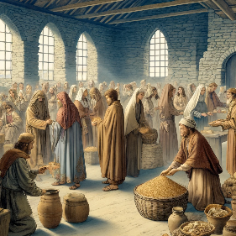
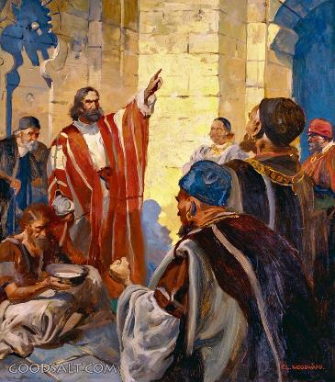
ဥပဒေနှင့်ပတ်သက်ေသာအရေးကြီးဆုံးအချက်။
' သူတော်ကောင်း​ယောင်ဆောင်​သော ကျမ်းပြု​ဆရာ​နှင့်​ဖာရိရှဲ​တို့၊ သင်​တို့​သည် အမင်္ဂလာရှိ​ကြ​၏။ အကြောင်းမူကား သင်​တို့​သည် ပင်စိမ်း၊ စမုန်စပါး​နှင့် ဇီရာ​တို့​ကို ဆယ်ဖို့တစ်ဖို့​ပေးလှူ​ကြ​၏။ သို့သော် ပညတ်​တရား​ထဲမှ ပို၍​အရေးကြီး​သော တရားမျှတ​ခြင်း၊ ကရုဏာ​ထား​ခြင်း​နှင့် သစ္စာစောင့်​ခြင်း​တို့​ကို ချန်လှပ်​ထား​ကြ​၏။ ဤ​အရာ​များ​ကို ပြု​ရ​မည်​ဖြစ်​ပြီး အထက်​တွင်​ဆို​သော​အရာ​များ​ကို​လည်း ချန်လှပ်​မ​ထား​ရ။ 'ရှင်မဿဲခရစ်ဝင် 23:23
ဆယ်ဖို့တစ်ဖို့ပင် အသေးငယ်ဆုံးအရာမှာ ပညတ်တရားကို နာခံခြင်းဖြစ်ပြီး မှန်ကန်သောအကျင့်ကို ကျင့်ခြင်းဖြစ်သည် (မဿဲ ၂၃း၂၃ က) ထို့ကြောင့် ကျမ်းပြုဆရာနှင့် ဖာရိရှဲတို့၏ လုပ်ရပ်သည် တရားမျှတမှုကို ဖယ်ထားသည်ဟု အဘယ်ကြောင့် ယေရှုဆိုသနည်း။
တရားမျှတမှုဆိုတာ တရားမျှတဖို့ မဟုတ်ဘူး၊ ဥပဒေကို မှန်ကန်စွာ ကျင့်သုံးဖို့ ဖြစ်တယ်။ ထို့ကြောင့်၊ ပညတ္တိကျမ်း၌ ကူကယ်ရာမဲ့သူများကို ကာကွယ်ရန် ခြွင်းချက်များ ရှိသည် (Dt. 24:17-21)။
ပရောဖက်အားလုံးနီးပါးတွင်သူတစ်ပါးအပေါ်မတရားပြုမူသောသို့မဟုတ်တရားမျှတမှုကို ကျင့်သုံးရန် ပျက်ကွက်သူများအတွက် ဆုံးမစကားများရှိသည်။ (ဟေရှာယ ၁:၂၃; ယေ. ၂၂:၃; ဧဇ. ၂၂:၇; ဇာ. ၇:၁၀။) ဥပမာ၊ ဟေရှာယအတွက်၊ တရားမျှတမှုကို ရှာဖွေခြင်းသည် အကူအညီမဲ့သူများကို ကူညီခြင်းပါ (ဟေရှာယ။ ၁:၁၇)။
ချမ်းသာသူများသည် ညီအစ်ကိုများ၏ဆင်းရဲမှုကို ထည့်မတွက်ဘဲ ချေးငွေများပြန်ဆပ်ရန် တောင်းဆိုသောအခါ နေဟမိသည် ဒေါသထွက်ခဲ့သည် (နေ. ၅:၆-၁၁။)

Slide 10
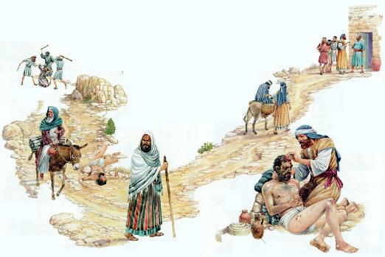
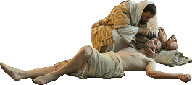
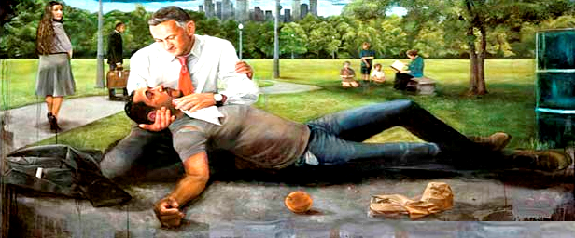
ငါ့အိမ်နီးချင်းက ဘယ်သူလဲ။
ထို​သူ​သုံး​ဦး​တို့​တွင်မည်သူ​သည်ဓားပြ​လက်​တွင်း​သို့ကျရောက်​ခဲ့​သူ​၏​ဝန်းကျင်​၌​ရှိ​သော​သူဖြစ်​သည်​ဟုသင်​ထင်​သနည်း”​ဟူ၍မေး​တော်မူ​၏။ 37ထို​သူ​က​ လည်း“သူ့​အပေါ်​ကရုဏာ​ပြ​သော​သူ​ဖြစ်​ပါ​၏”​ဟုလျှောက်​လျှင်ယေရှု​က“သင်​သည်​လည်း သွား​၍ ထိုနည်းတူ​ပြု​လော့”​ဟု မိန့်​တော်မူ​၏။(Luke 10:36-37)
ဝတ်ပြုရာ ၁၉:၁၈ တွင်မှတ်တမ်းတင်ထားသောပညတ်တော်သည်ဣသ ရေလလူတို့ကိုသာကျင့်သုံးရန်မိမိအိမ်နီးချင်းကိုချစ်ရန်မိန့်မှာချက်များစွာကိုနားလည်ခဲ့ကြသည်။သင်သည်အစ္စရေးလူမျိုးမဟုတ်ပါက၊သင်သည်ငါ့အိမ်နီးချင်းမဟုတ်ပေ။သို့သော်လူတိုင်းကထိုအမြင်ကိုမခံယူခဲ့ကြပေ။ထို့ကြောင့်မိမိကိုယ်တိုင်ဖြေဆိုနိုင်စွမ်းရှိသော ကျမ်းပြုဆရာတစ်ဦးသည် “ငါ့အိမ်နီးချင်းက ဘယ်သူလဲ” ဟု မေးခြင်းဖြင့် မိမိကိုယ်ကို မျှတစေလိုသည်။ (လုကာ ၁၀:၂၅-၂၉။)
ယေရိခေါမြို့သို့သွားသောလမ်းတွင် ဒဏ်ရာရသူ၏နိုင်ငံသားကို ယေရှုမဖော်ပြခဲ့ပေ။ ယဇ်ပုရောဟိတ်နှင့်လေဝိသားတို့သည်ပညတ်တရားပြည့်စုံခြင်း၏ပုံသက်သေများဖြစ် သည့် အားကိုးရာမဲ့လူကို စိတ်မဝင်စားကြပါ။ သို့ရာတွင်၊ “အိမ်နီးချင်းမဟုတ်”၊ ရှမာရိလူတစ်ဦးသည် “သနားခြင်းစိတ်နှင့် လှုံ့ဆော်ခံရ” ပြီး အိမ်နီးနားချင်းကို ကိုယ်နှင့်အမျှ ချစ်ပါဟူသော ပညတ်ကို ပြည့်စုံစေခဲ့သည် (လုကာ ၁၀:၃၀-၃၇။)
ရန်သူသည်အာဏာကိုရှာကာမိမိချမ်းသာမှုကိုဂရုစိုက်သည်။သခင်ယေရှုသည်ရာဇပလ္လင်မှစွန့်၍မိမိကိုယ်ကိုနှိမ့်ချကာအခြားသူများကိုအစေခံရန်ဆင်းသက်လာပြီးကျွန်ုပ်တို့အတွက်သူ့အသက်ကိုပေးလှူခဲ့သည်။ဘယ်သူတွေကိုအတုယူမလဲ။ကျွန်ုပ်တို့သည်ယေရှု၏နောက်လိုက်များနှင့်အတုယူသူများဖြစ်ကြပါစို့။

Slide 11
“ဘုရားသခင်ကိုချစ်သောသူတို့သည်မုန်းတီးခြင်း သို့မဟုတ် မနာလိုခြင်း မရှိကြ။ ထာဝရမေတ္တာသည်စိတ်နှလုံးကိုပြည့်စေသောအခါ၊ကျေးဇူးပြုခြင်းခံရရုံမျှသာမဟုတ်ဘဲစရိုက်လက္ခဏာကို ပြုပြင်ခြင်း၊ စိတ်အားထက်သန်မှုကို ထိန်းချုပ်ခြင်း၊ ကိလေသာများကို ထိန်းချုပ်ခြင်း၊ ရန်ငြိုးကို နှိမ်နင်းခြင်းများပါဝင်ပါသည်၊ ဤချစ်ခြင်းမေတ္တာသည် “ငါနှင့် ငါ့ဥစ္စာ” မျှသာမဟုတ်ဘဲဖြစ်ပြီး ကမ္ဘာနှင့်အမျှ ကျယ်ဝန်းပြီကောင်းကင်ကဲ့သို့မြင့်မားကာကောင်းကင်တမန်များနှင့်လည်း ညီညွတ်သည်။စိတ်ဝိညာဉ်၌မြတ်နိုးတွယ်တာသောဤမေတ္တာသည်ဘဝတစ်ခုလုံးကို ချိုမြိန်စေပြီး ပတ်ဝန်းကျင်တစ်ခုလုံးအပေါ် သန့်စင်သော သြဇာကို သက်ရောက်စေသည်။[…]ကျွန်ုပ်တို့သည်ဘုရားသခင်ကိုစိတ်နှလုံးအကြွင်းမဲ့ချစ်လျှင် ကိုယ်တော်၏သားသမီးများကိုလည်း ချစ်ရမည်။ ဤမေတ္တာသည် ဘုရားသခင်၏ဝိညာဉ်တော်ဖြစ်သည်။၎င်းသည်စိတ်ဝိညာဉ်အားစစ်မှန်သောမြင့်မြတ်မှုနှင့်ဂုဏ်သိက္ခာကိုပေးဆောင်ပြီးကျွန်ုပ်တို့၏အသက်တာကိုအရှင်သခင်၏အဖြစ်နှင့်ပေါင်းစည်းစေသောကောင်းကင်တန်ဆာဆင်မှုဖြစ်သည်။”
EGW (Testimonies for the Church, volume 4, page 223)

